Slide 1
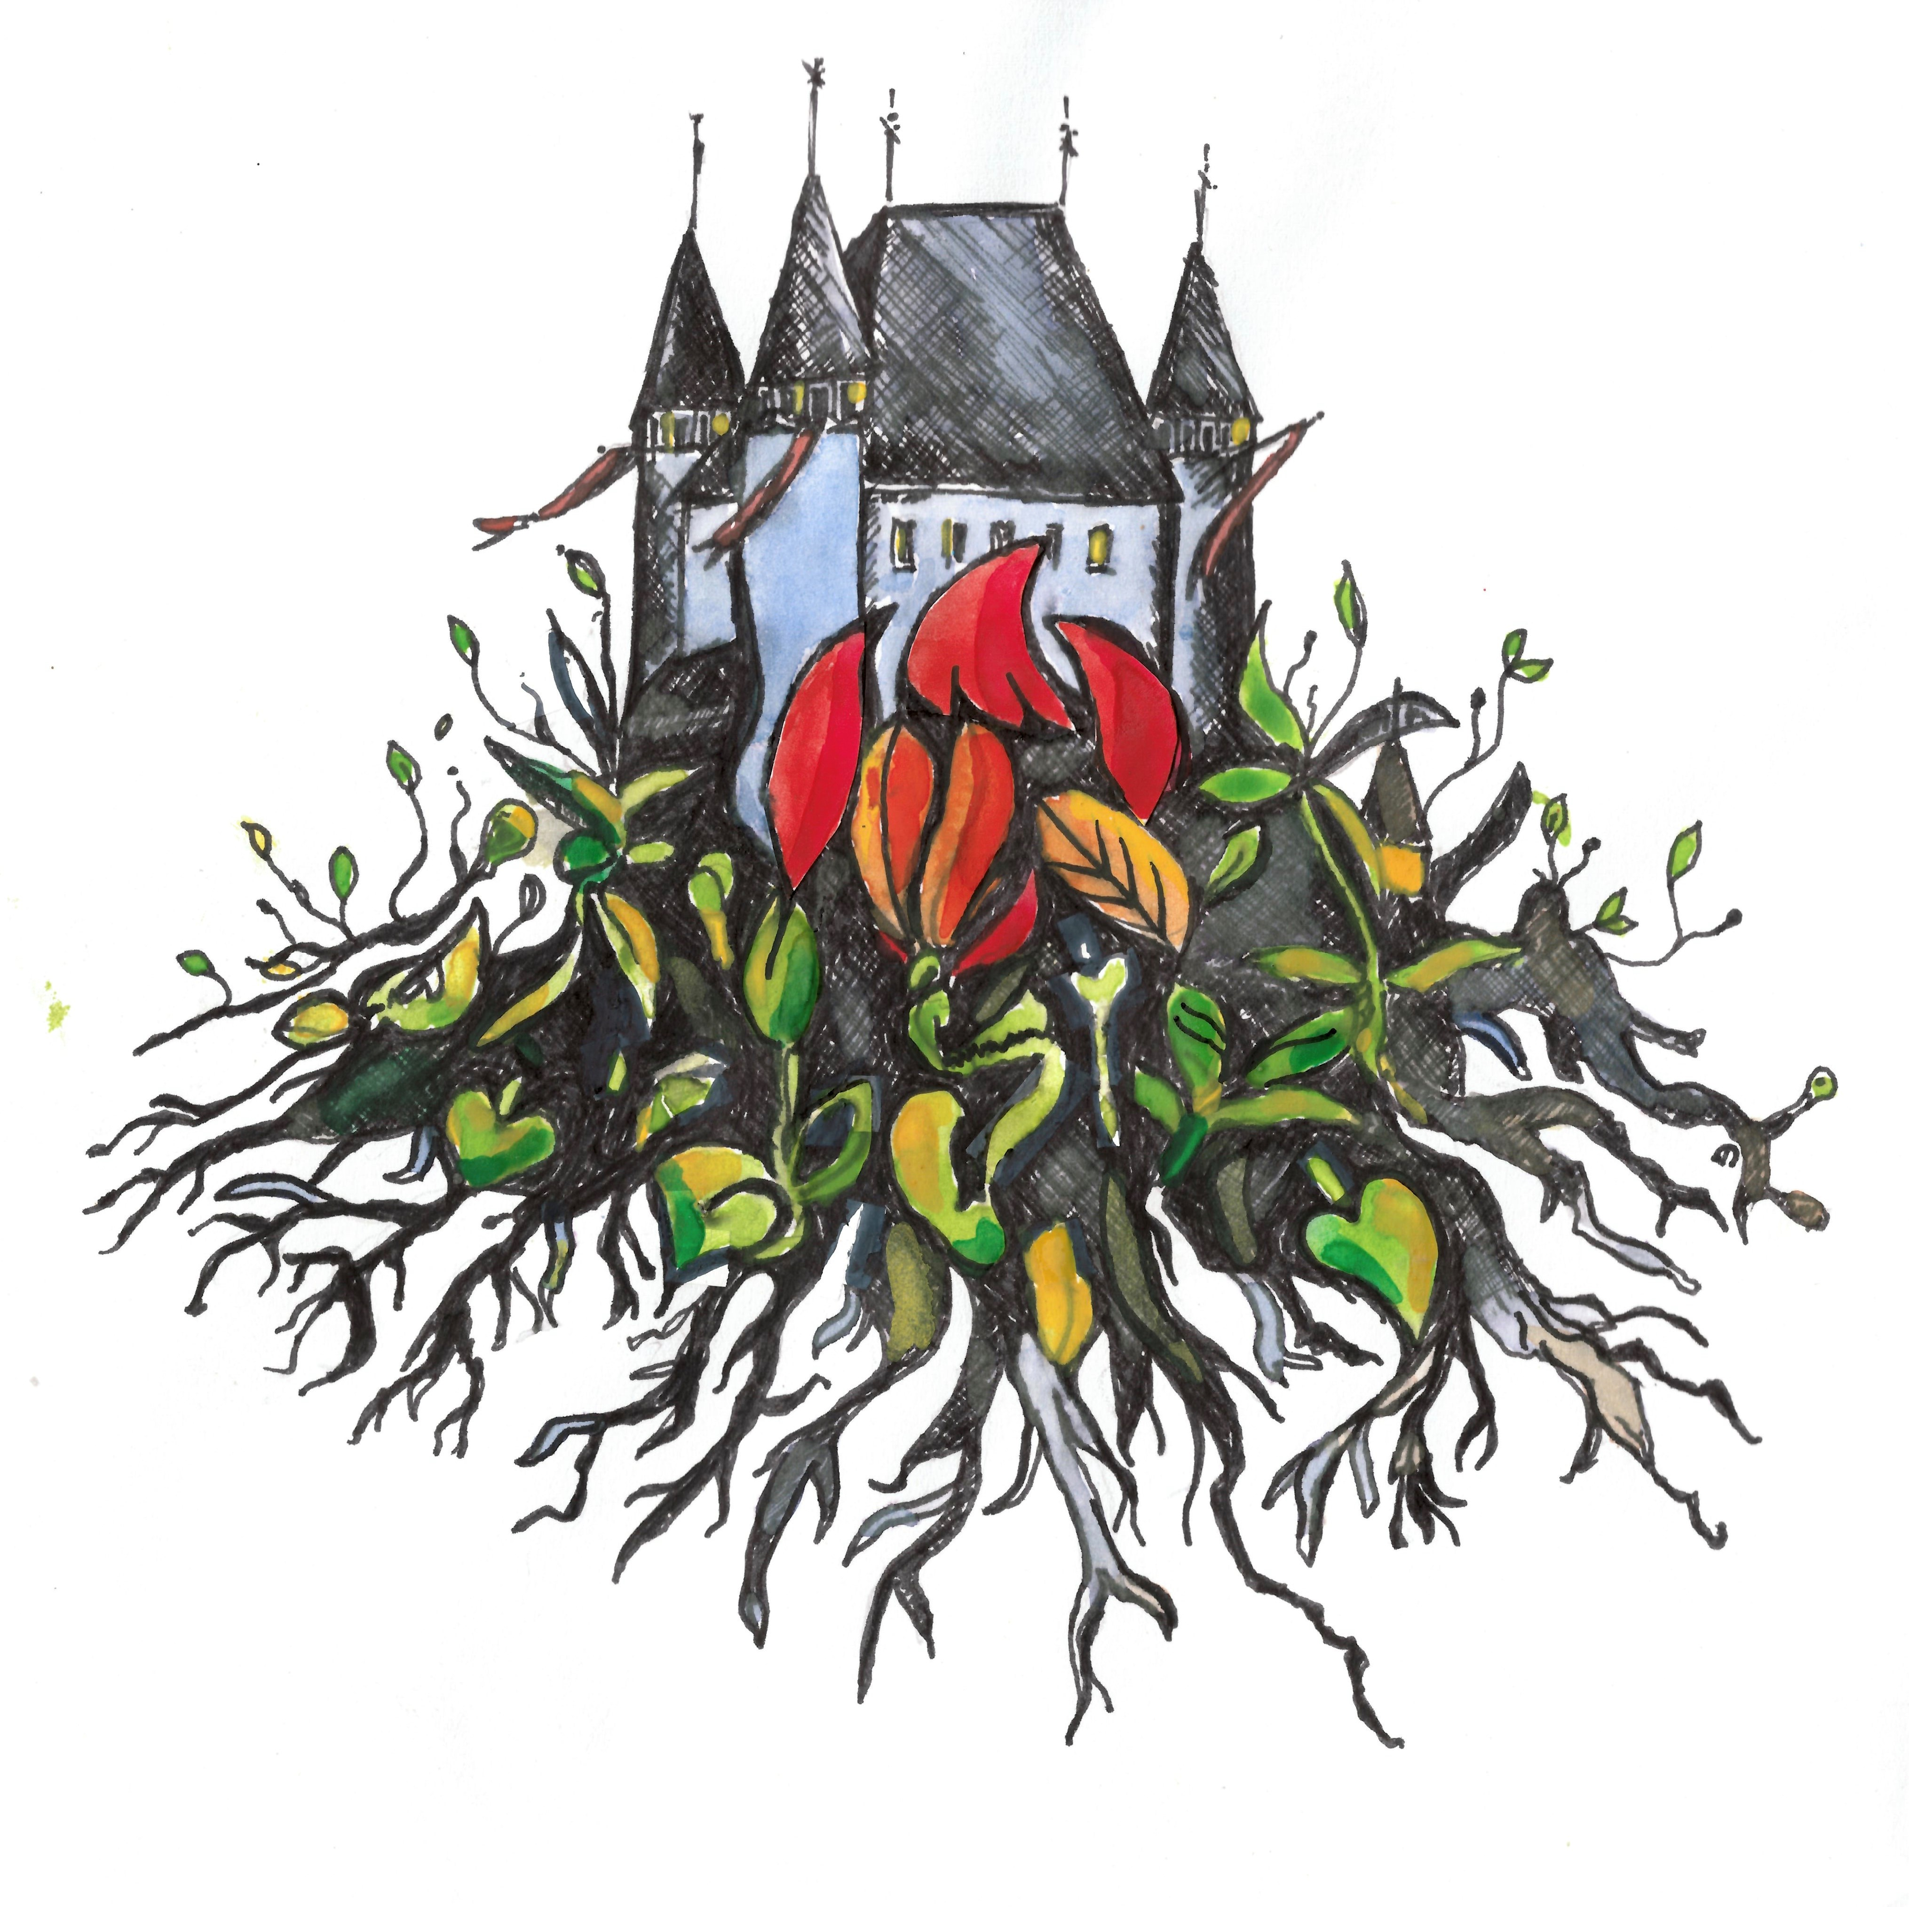

Klimanotstand
Was nun, Thun?
Workshopabend
10. September 2019, 19-21 Uhr
Gymnasium Thun, Schadau

Slide 2
Ablauf
Inputs
  Adrian Christen, Baubiologe/Bauökologe und Architekt (Bauen/Wohnen/Heizen)
  Benjamin Zumbühl, Geschäftsleiter VCS (Grüne Mobilität)
  Quentin Repond, Solidarische Landwirtschaft Erlengut (Klimafreundliches Projekt)
Workshops, drei Gruppen, drei Themen
Plenum

Slide 3

Bauen
Wohnen
Heizen
aaac gmbh - architektur atelier adrian christen
dipl. Architekt FH, Baubiologe/Bauökologe SIB, CAS Solararchitektur
GEAK Experte

Slide 4
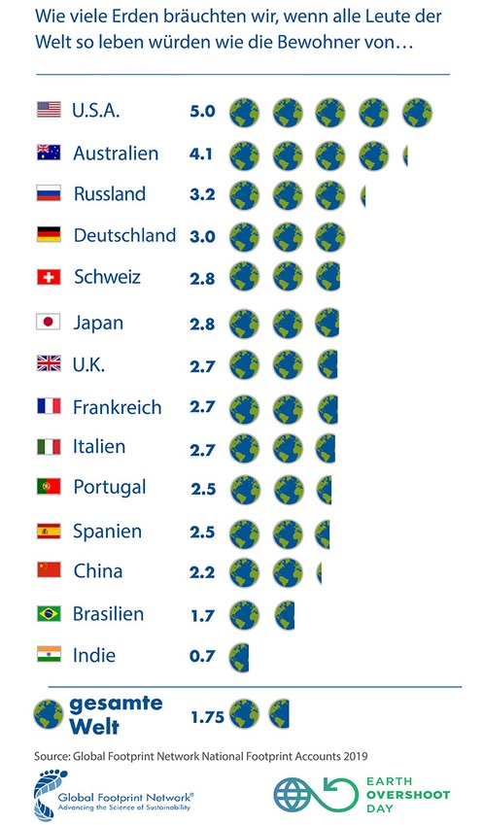

Slide 5
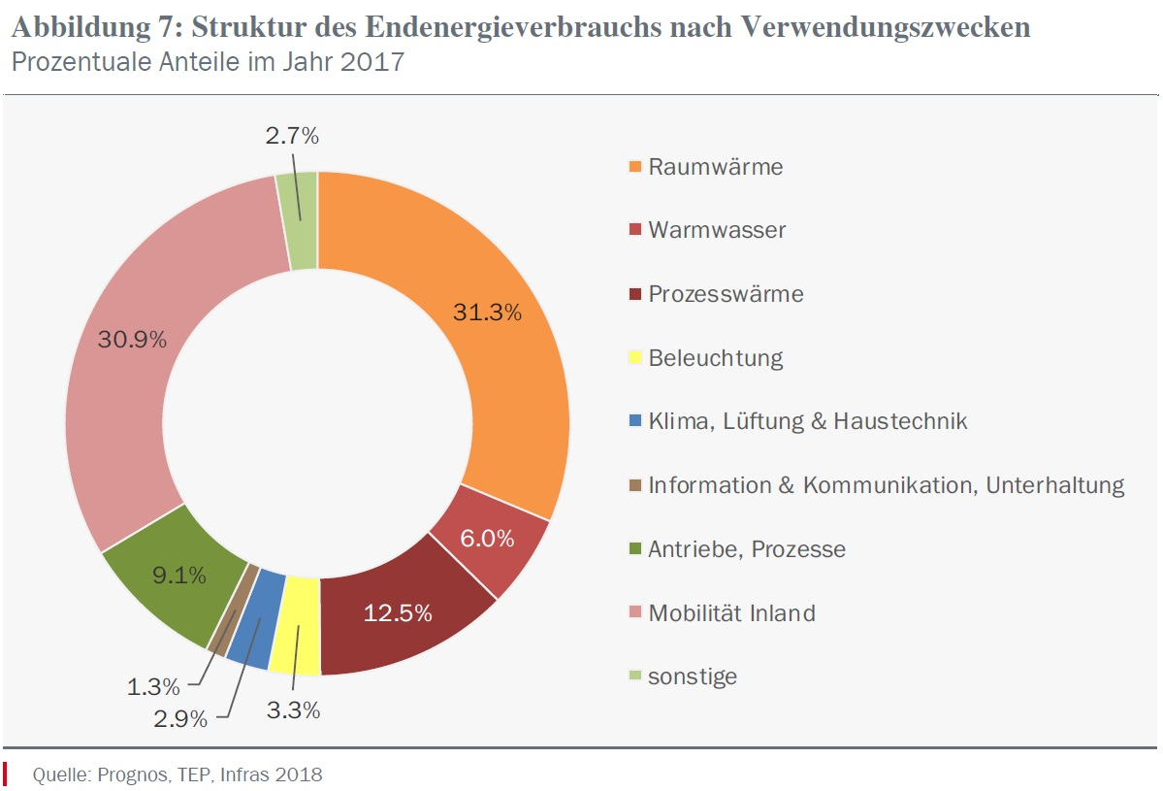

Slide 6
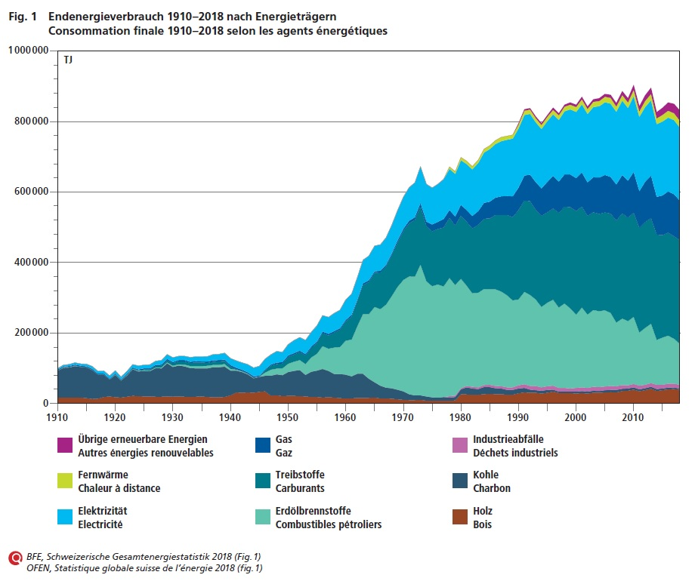

Slide 7
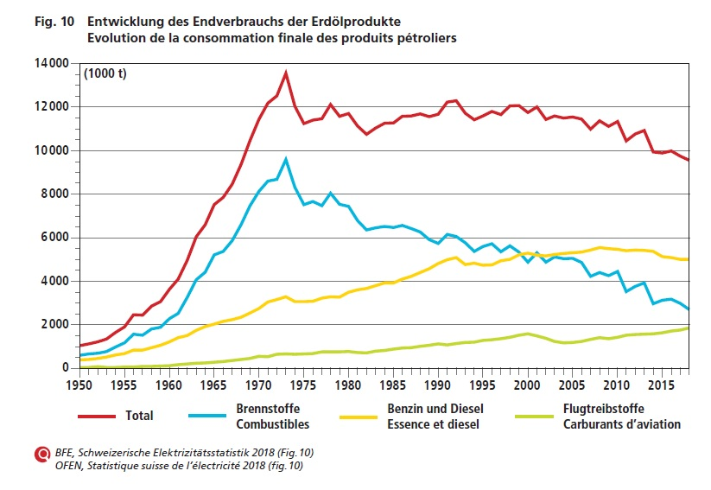

Slide 8

Energieverbrauch Gebäude
2019
Die Bauwirtschaft verbraucht beinahe die Hälfte der Energie und emittiert fast die Hälfte der Treibhausgase.
Der Verbrauch der Erdölprodukte als Brennstoff ist deutlich zurück gegangen.
Nicht alle Gebäude lassen sich energetisch gleich gut sanieren.
Ziel
Treibhausgasemissionen Netto 0 bis 2050. (Netto 0 bis 2030 ist im Gebäudebereich weder realistisch noch möglich.)
Ziel Bund/SIA Norm: 2000-Watt-Gesellschaft im Gebäudebereich.
Netto 0 bis 2050: 2000-Watt-Gesellschaft ungenügend! -> Ziel Plusenergiegebäude!
Gesamtheitliche Betrachtung: Betriebsenergie, Graue Energie und standortabhängige Mobilität.

Slide 9
Vorschriften Gebäudestandard
L Öl Äquivalent [L/m²]
Totalsanierung: 8 L/m²
MuKEn 2014 / Minergie

Slide 10
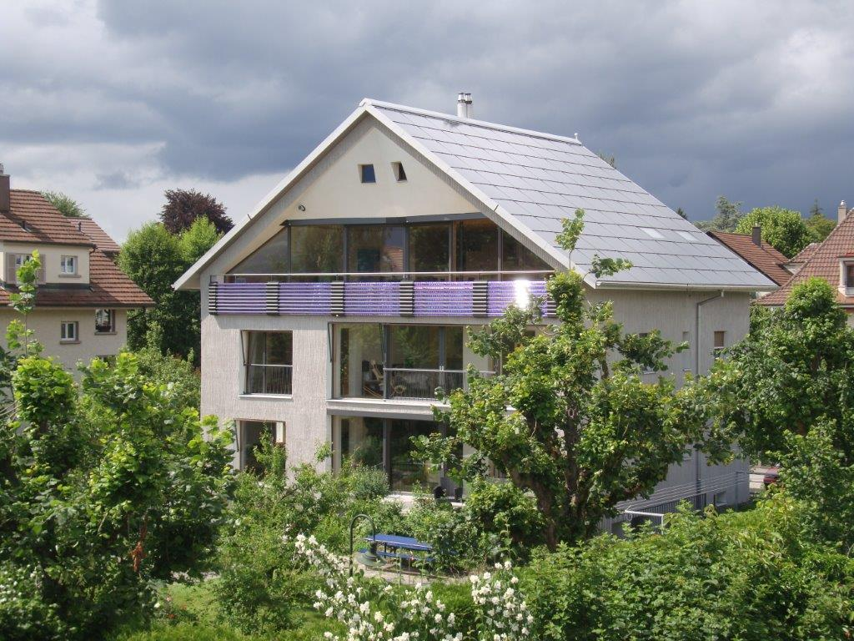
278% Plusenergie-Gebäude
Norman Foster Solar
Award 2013
Total-Sanierung plus Ausbau Dach

Slide 11
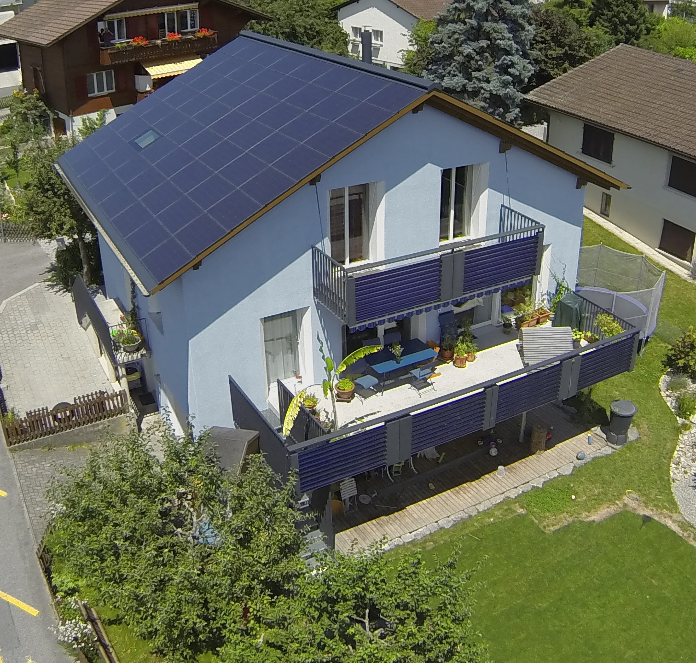
301% Plusenergie-Gebäude
HEV-Sondersolarpreis 2014
PEB-Diplom 2014
Total-Sanierung in 5 Etappen

Slide 12
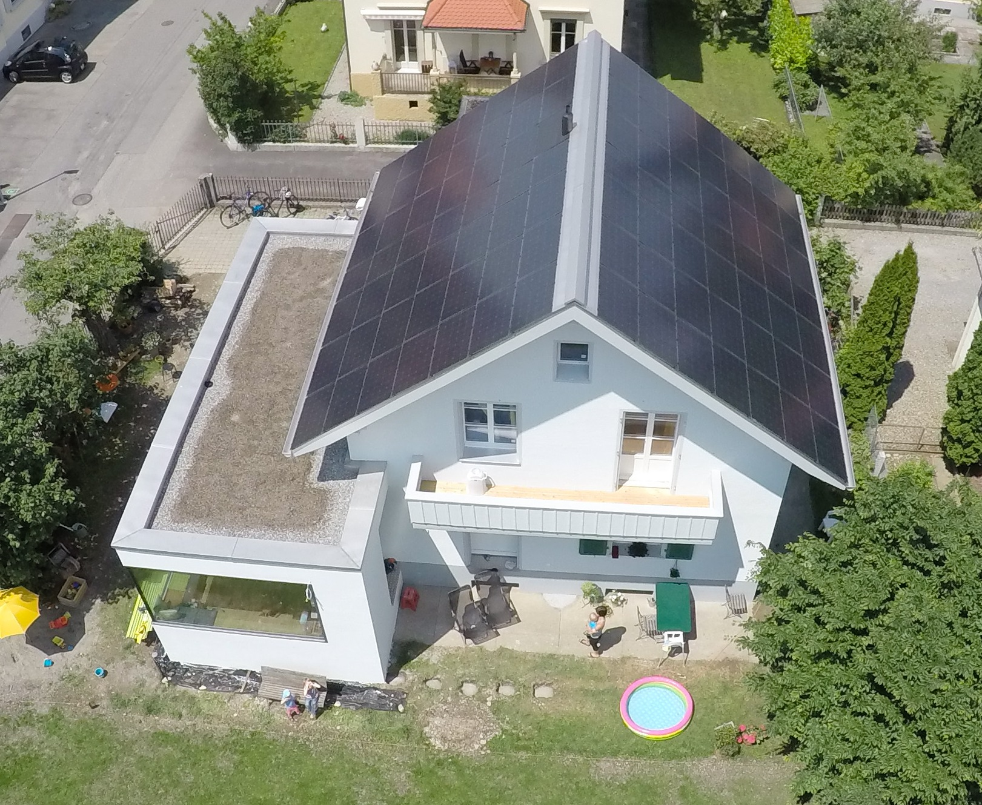
173% Plusenergie-Gebäude
PEB-Diplom 2015
Total-Sanierung plus Erweiterung

Slide 13
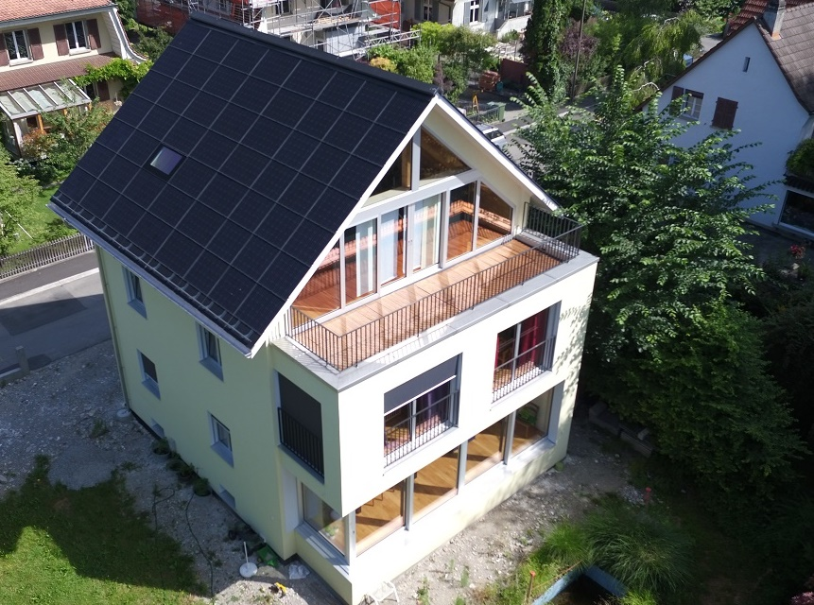
265% Plusenergie-Gebäude
PEB-Solarpreis 2016
Total-Sanierung plus Erweiterung

Slide 14
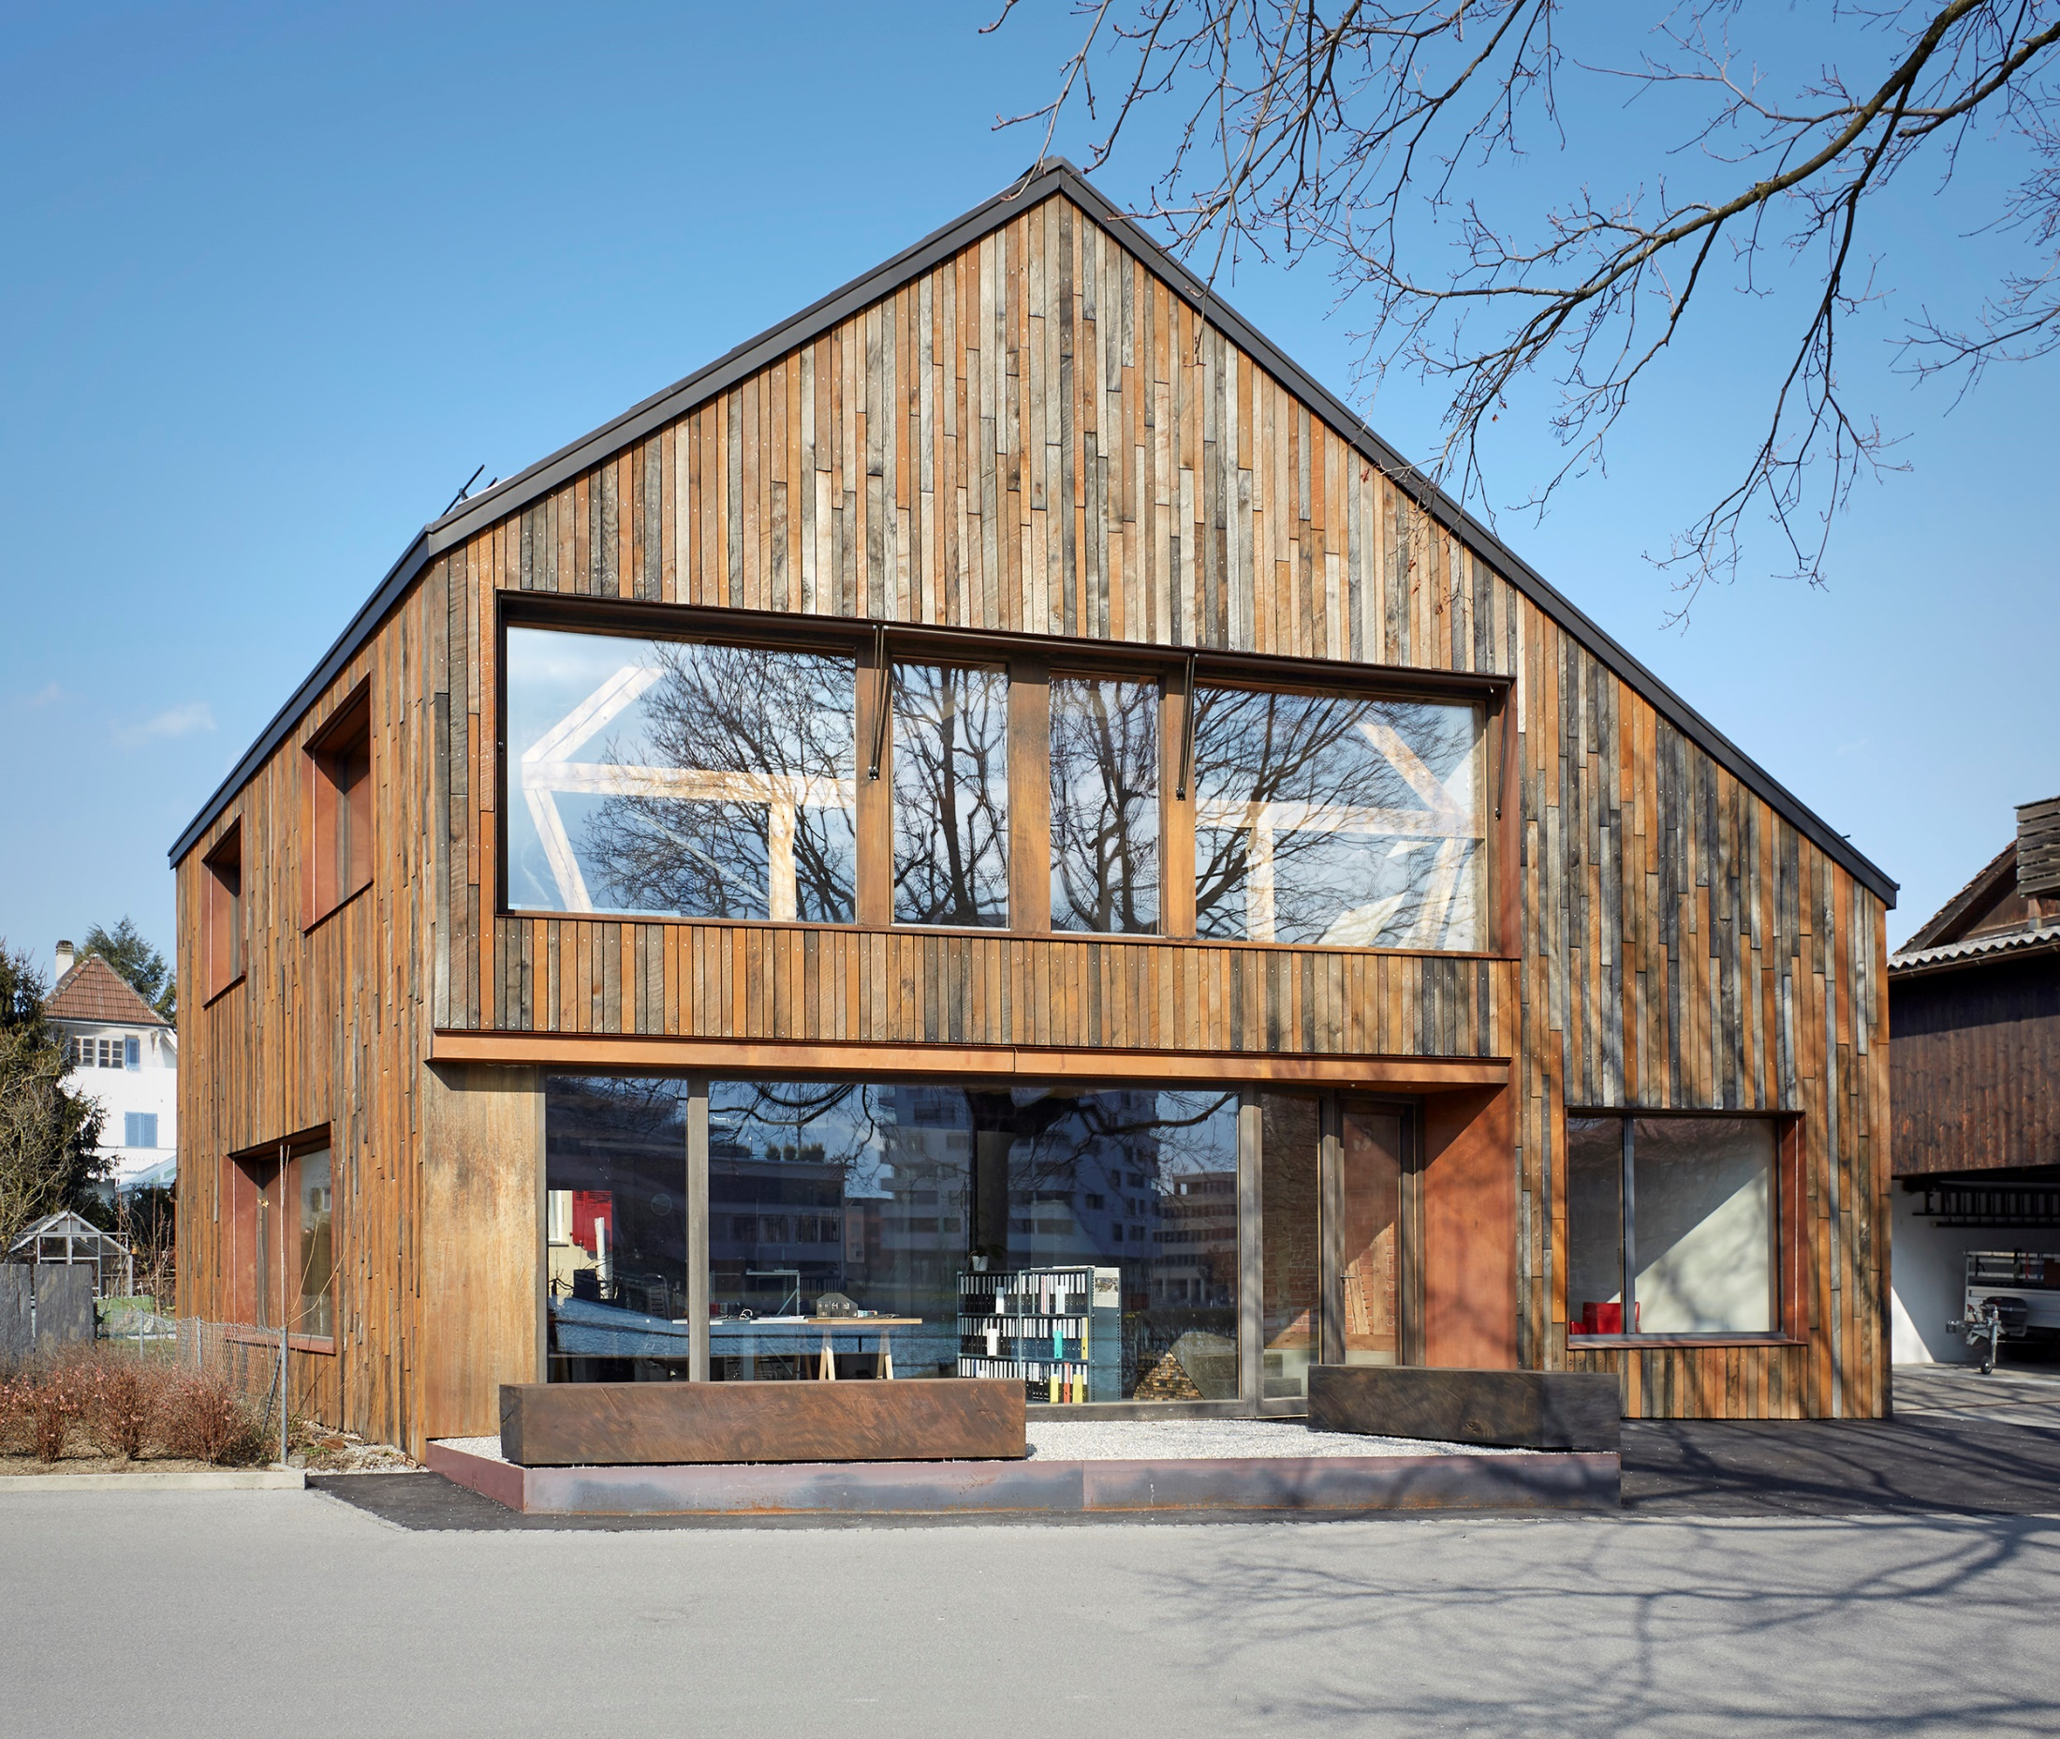
233% Plusenergie-Gebäude
Schweizer Solarpreis 2017
PEB-Diplom 2017
Totalsanierung in Etappen

Slide 15
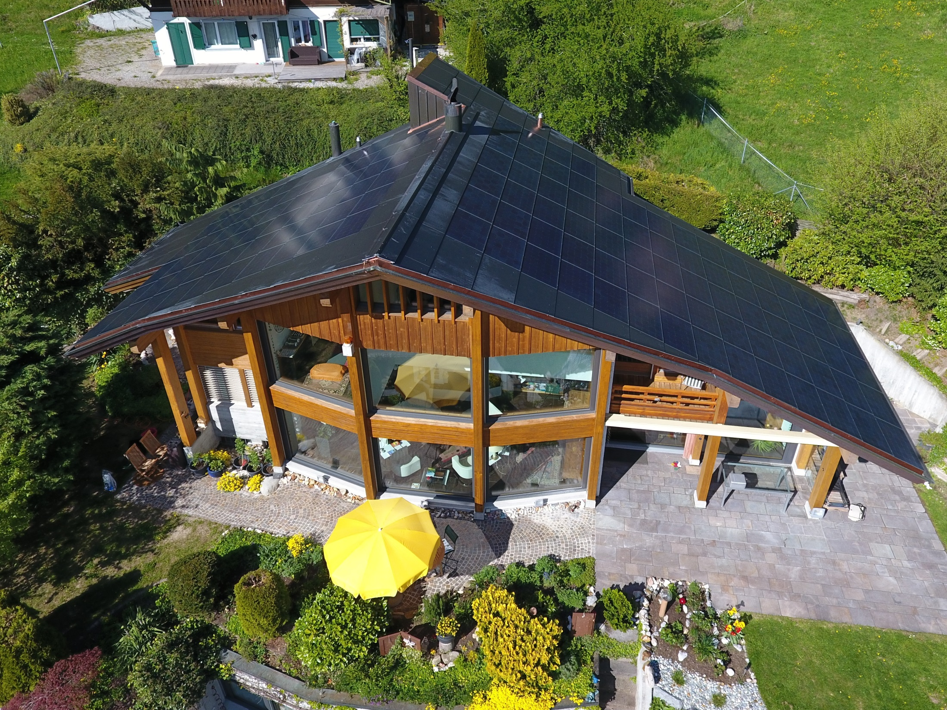
115% Plusenergie-Gebäude
Fertigstellung Mai 2017
24 kWh Batteriespeicher
3S - Super-Soft-Sanierung

Slide 16
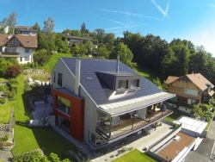
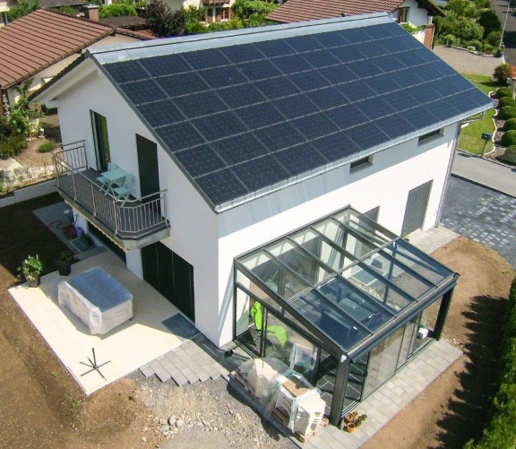
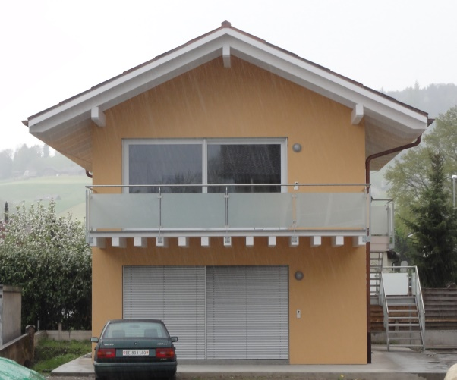
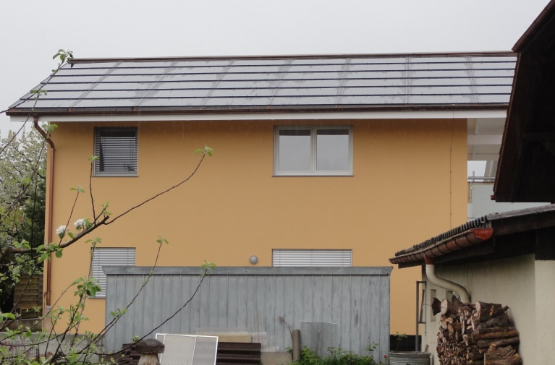
Was braucht es für ein PEG:
Gute bis sehr gute Gebäudehülle (Energieklasse A o. B)
Kompaktes Gebäudevolumen
Solare Wärmegewinne (Fenster g. Süden, guter g-Wert)
Effiziente Gebäudetechnik, idealerweise Wärmepumpe
Energiebewusste Bewohner
Intelligente Steuerung
SP 16 / PEB-D 16
PEB-D 17
PEB 17

Slide 17
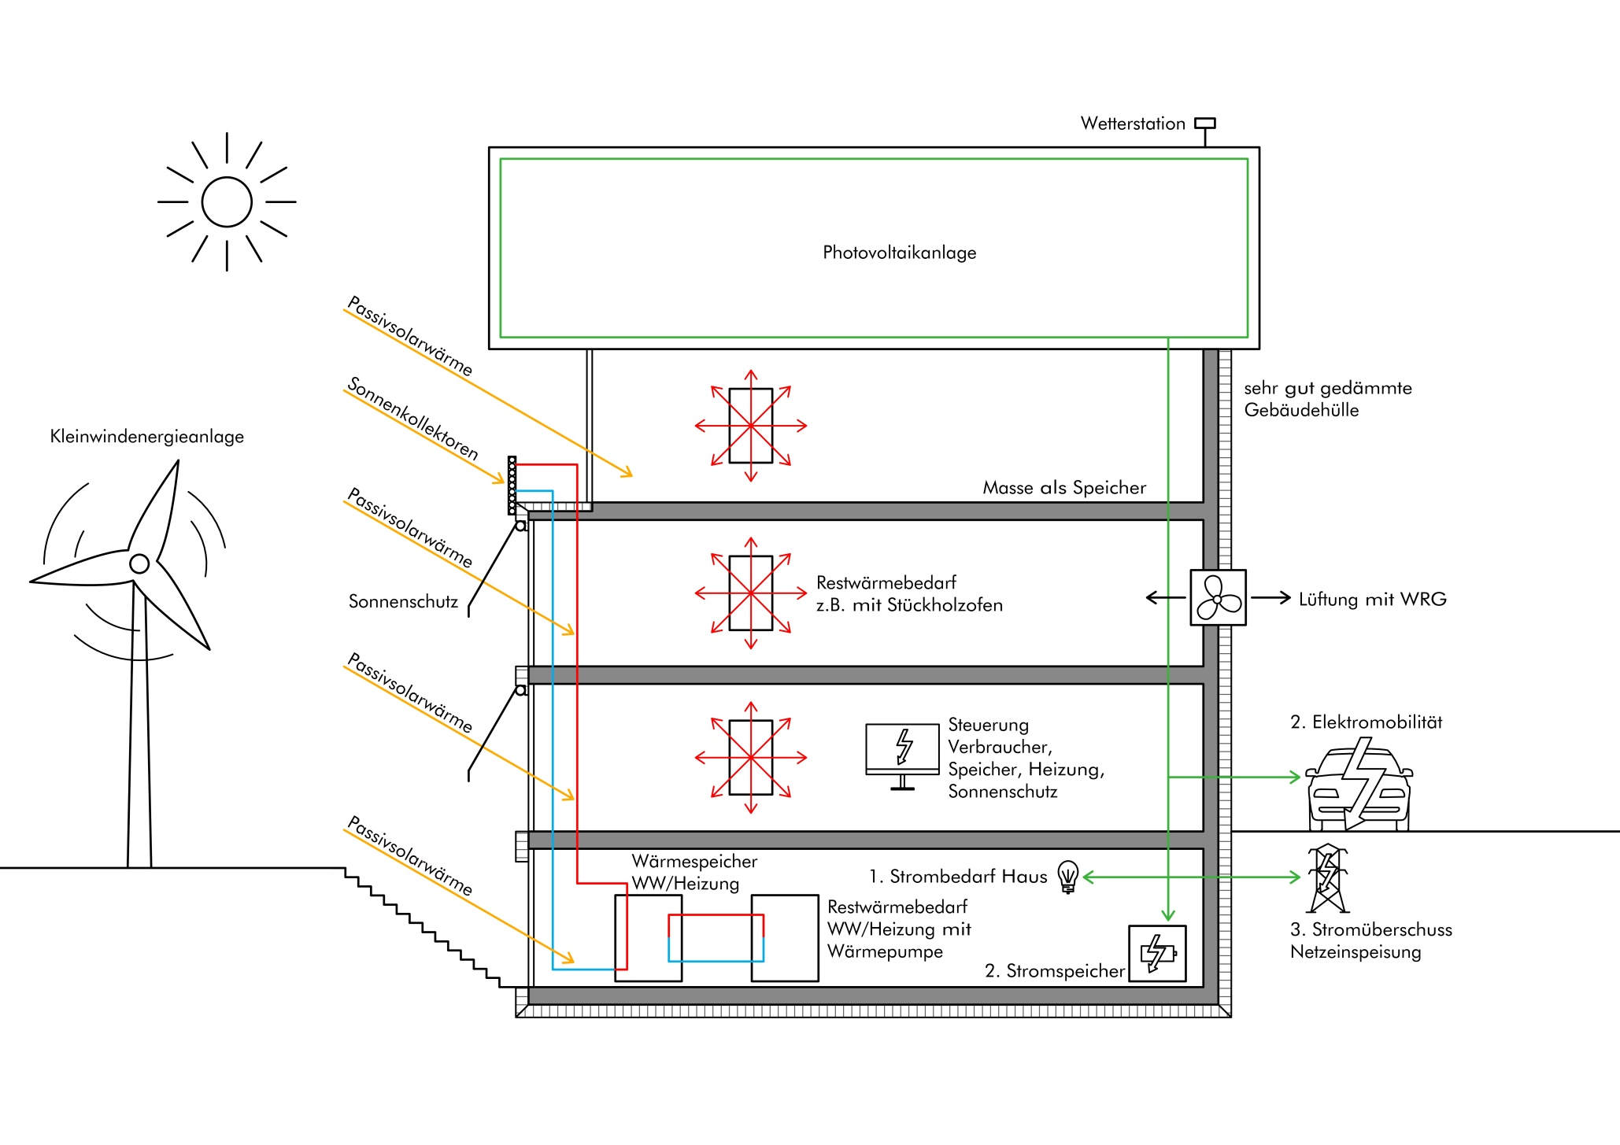
Energiequellen und Verbraucher
in einem Plusenergiegebäude

Slide 18
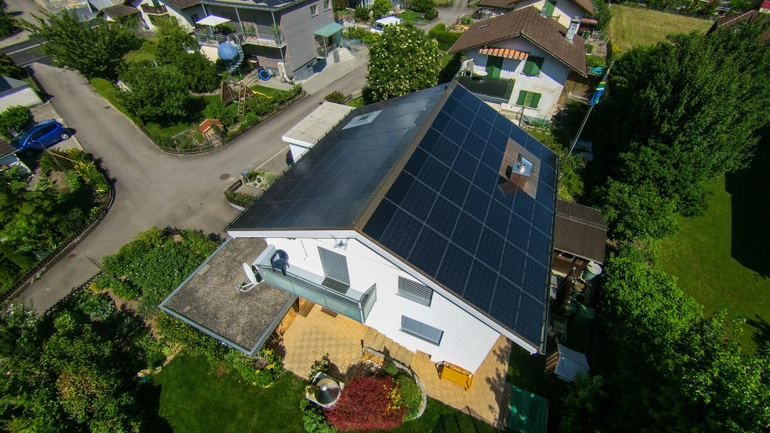
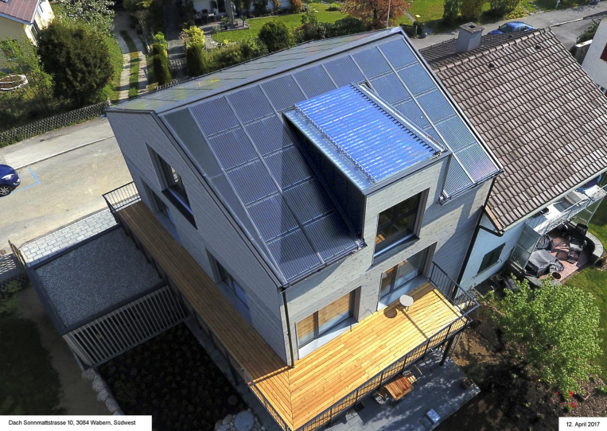
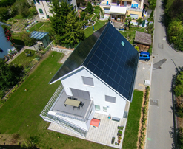
PV-Anlagen im Dach:
Konstruktiv bewährt, grosse Produktepalette
Schön, wenn integriert und gut geplant/ausgeführt
Wirtschaftlich, innerhalb von ca. 10 Jahren amortisiert
Unabhängig von Energiepreisen (ev. mit Batterie)
Wertsteigernd für Gebäude
Ökologische Energieproduktion
Platzsparend → ein Dach ist da / braucht es sowieso
SH 17 / PEB-D 17
PEB-D 17
PEB-D 17

Slide 19
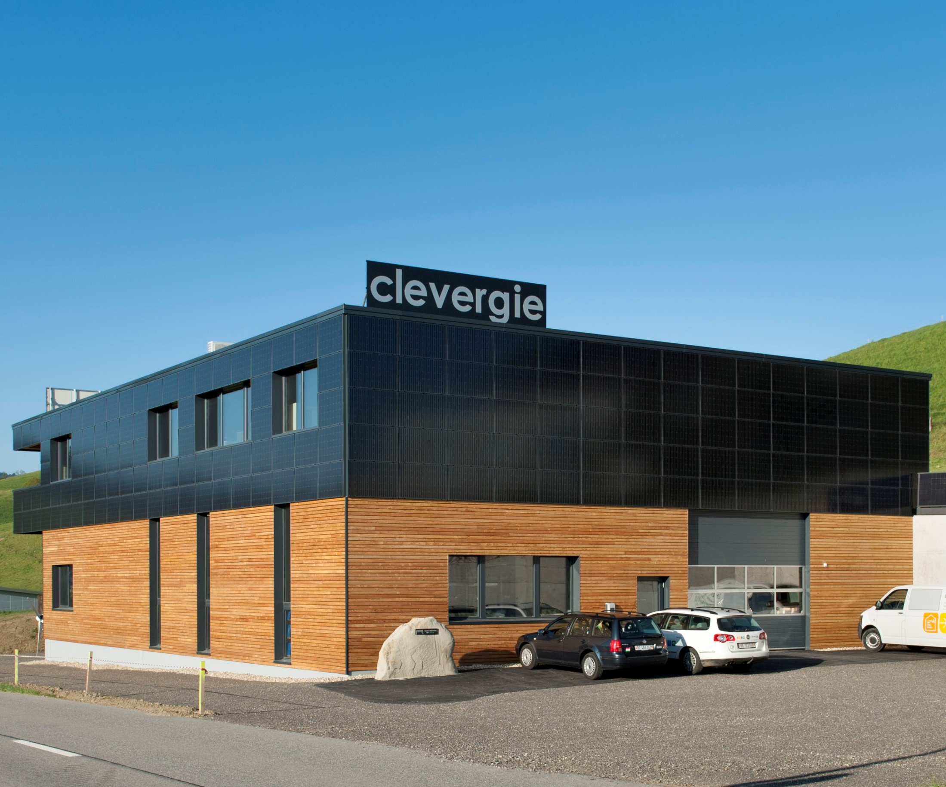
105% Plusenergie-Gebäude
Fertigstellung März 2017
PV-Panele in allen Formen und Farben ersetzen die Verkleidungen mit Glas, Eternit, Blech, etc.
Bild clevergie gmbh
PV-Fassadenmontage Neubau

Slide 20
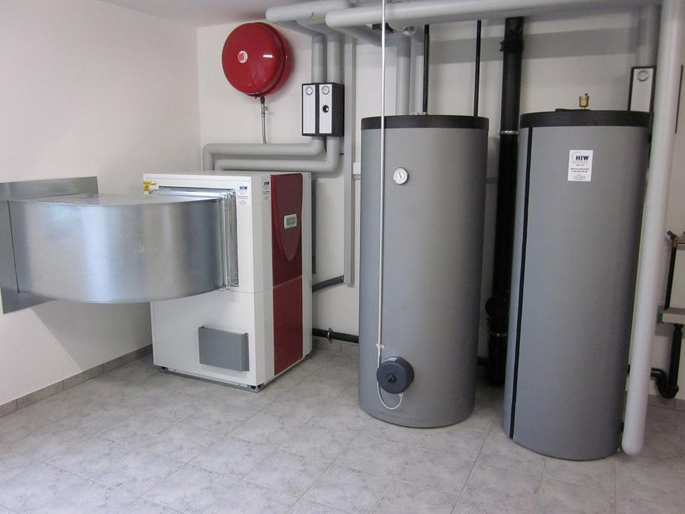
Gebäudeheizung/Warmwasser
Wärmepumpen sind über die gesamte Lebensdauer die günstigste Lösung (Wärmequelle: Erdwärme, Grundwasser oder Luft)
Warmwasserspeicherung in verschiedenen Grössen möglich
Kombiniert mit Sonnenkollektoren und Photovoltaik sinnvoll

Slide 21
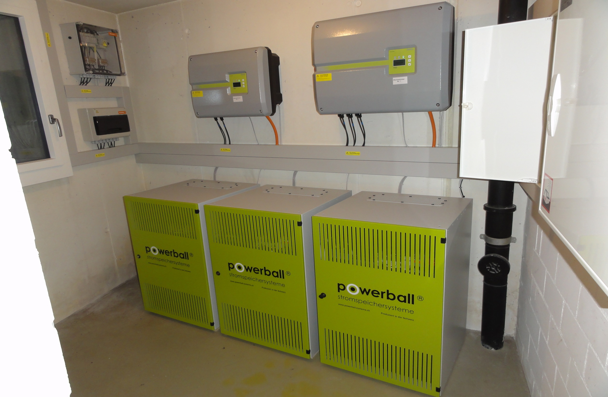
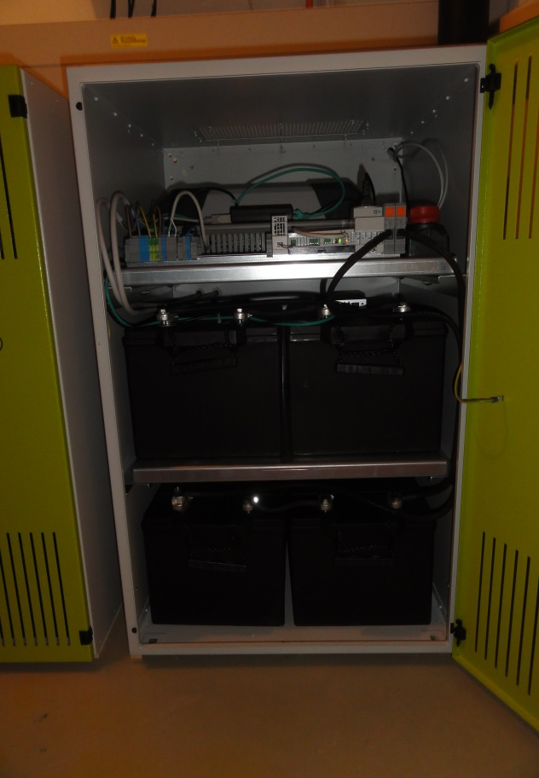
Batteriespeicherung
Eigenstrommaximierung
Unabhängigkeit bis zu Autarkie
Notstromversorgung
Sehr dynamischer Markt

Slide 22
PEG Stand Heute:
PV-Anlagen integriert im Gebäude
Gebäudeheizung (Wärmepumpe)
Steuerungen
Speicherungen
Wirtschaftlichkeit (PV, Heizung, Steuerung)
Mobilität (Elektroauto, Velo, Bus, Zug, etc.)
Was fehlt:
Fachleute für die Umsetzung (Architekten/Energieberater/Ingenieure)
Was es braucht:
Bauherrn die Fordern und hartnäckig bleiben!

Slide 23
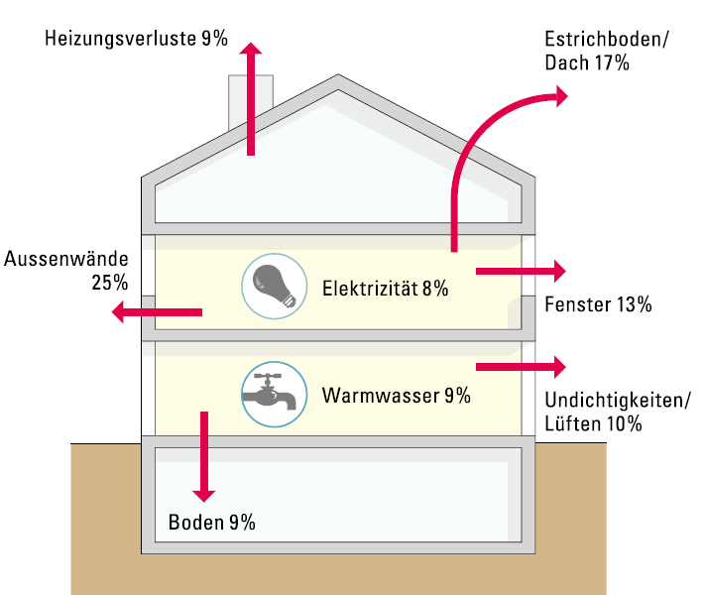
Energieverluste im Gebäude

Slide 24
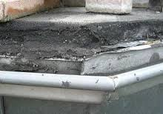
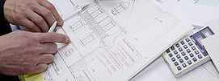
Nachhaltig Umbauen
Energieverbrauch reduzieren
Dämmen und dichten
Energieschleudern ersetzen
Ressourcen sparen
Material mit tiefer Grauenergie
Erneuerbaren Energien
Verdichtete Bauweise
Unterhalt berücksichtigen
Rückbau/Renovation berücksichtigen

Slide 25
Vorteile natürlicher Baustoffe
- bessere Ökobilanz dank:
- weniger Herstellungsenergie
- kürzere Transportwege
- besseres Recycling
- oft nachwachsende Rohstoffe
- führt zu einem besseren Wohnklima:
- weniger Schadstoffe
- feuchtigkeitsregulierend
- kann Schadstoffe abbauen
- kann Gerüche reduzieren
- dämmt und speichert Wärme
- gesünder bei der Produktion und der Verarbeitung
- garantiert keine Altlasten
- Regionale Produkte

Slide 26
Beispiele natürlicher Baustoffe
- Dämmmaterialien:
- Holzfasern
- Zellulosefasern
- Glas
- Schafwolle
- Gras, Hanf, Flachs, Kork, etc.
- Holz (möglichst aus regional Wäldern)
- Kalk (Farbe, Verputz, Steine, Böden, etc.)
- Lehm (Farbe, Verputz, Steine, Stampflehm, Böden, etc.)
- Kork (Böden, Dämmung, etc.)
- Ton (Steine, Dachziegel)
- Naturstein
- Linoleum
- Glas
- etc.

Slide 27
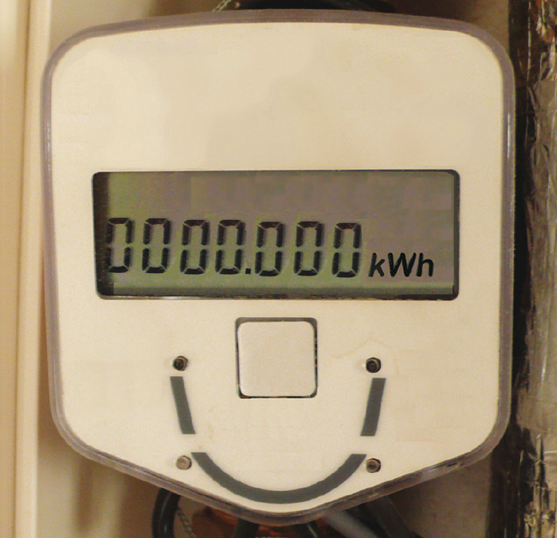
Mehrwert effiziente Gebäude
Energieeffizient bauen lohnt sich für Eigentümer wie auch Mieter weil tiefere Nebenkosten oder sogar Ertrag (Plusenergiegebäude).
Wettbewerbsvorteile bei Vermietung für Eigentümer.
Besserer Wohnkomfort, weil keine kalten Oberflächen, keine Zugerscheinungen und keine trockene Luft.
Wenig Altlasten für zukünftige Generationen .

Slide 28
Besten Dank!
aaac gmbh - architektur atelier adrian christen
dipl. Architekt FH, Baubiologe/Bauökologe SIB, CAS Solararchitektur
GEAK Experte

Slide 29

Grüne Mobilität
Benjamin Zumbühl
Geschäftsführer VCS Kanton Bern

Slide 30
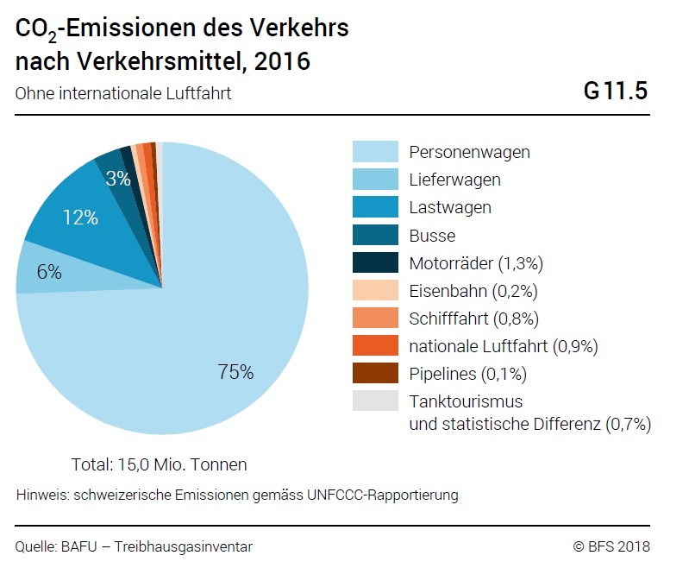
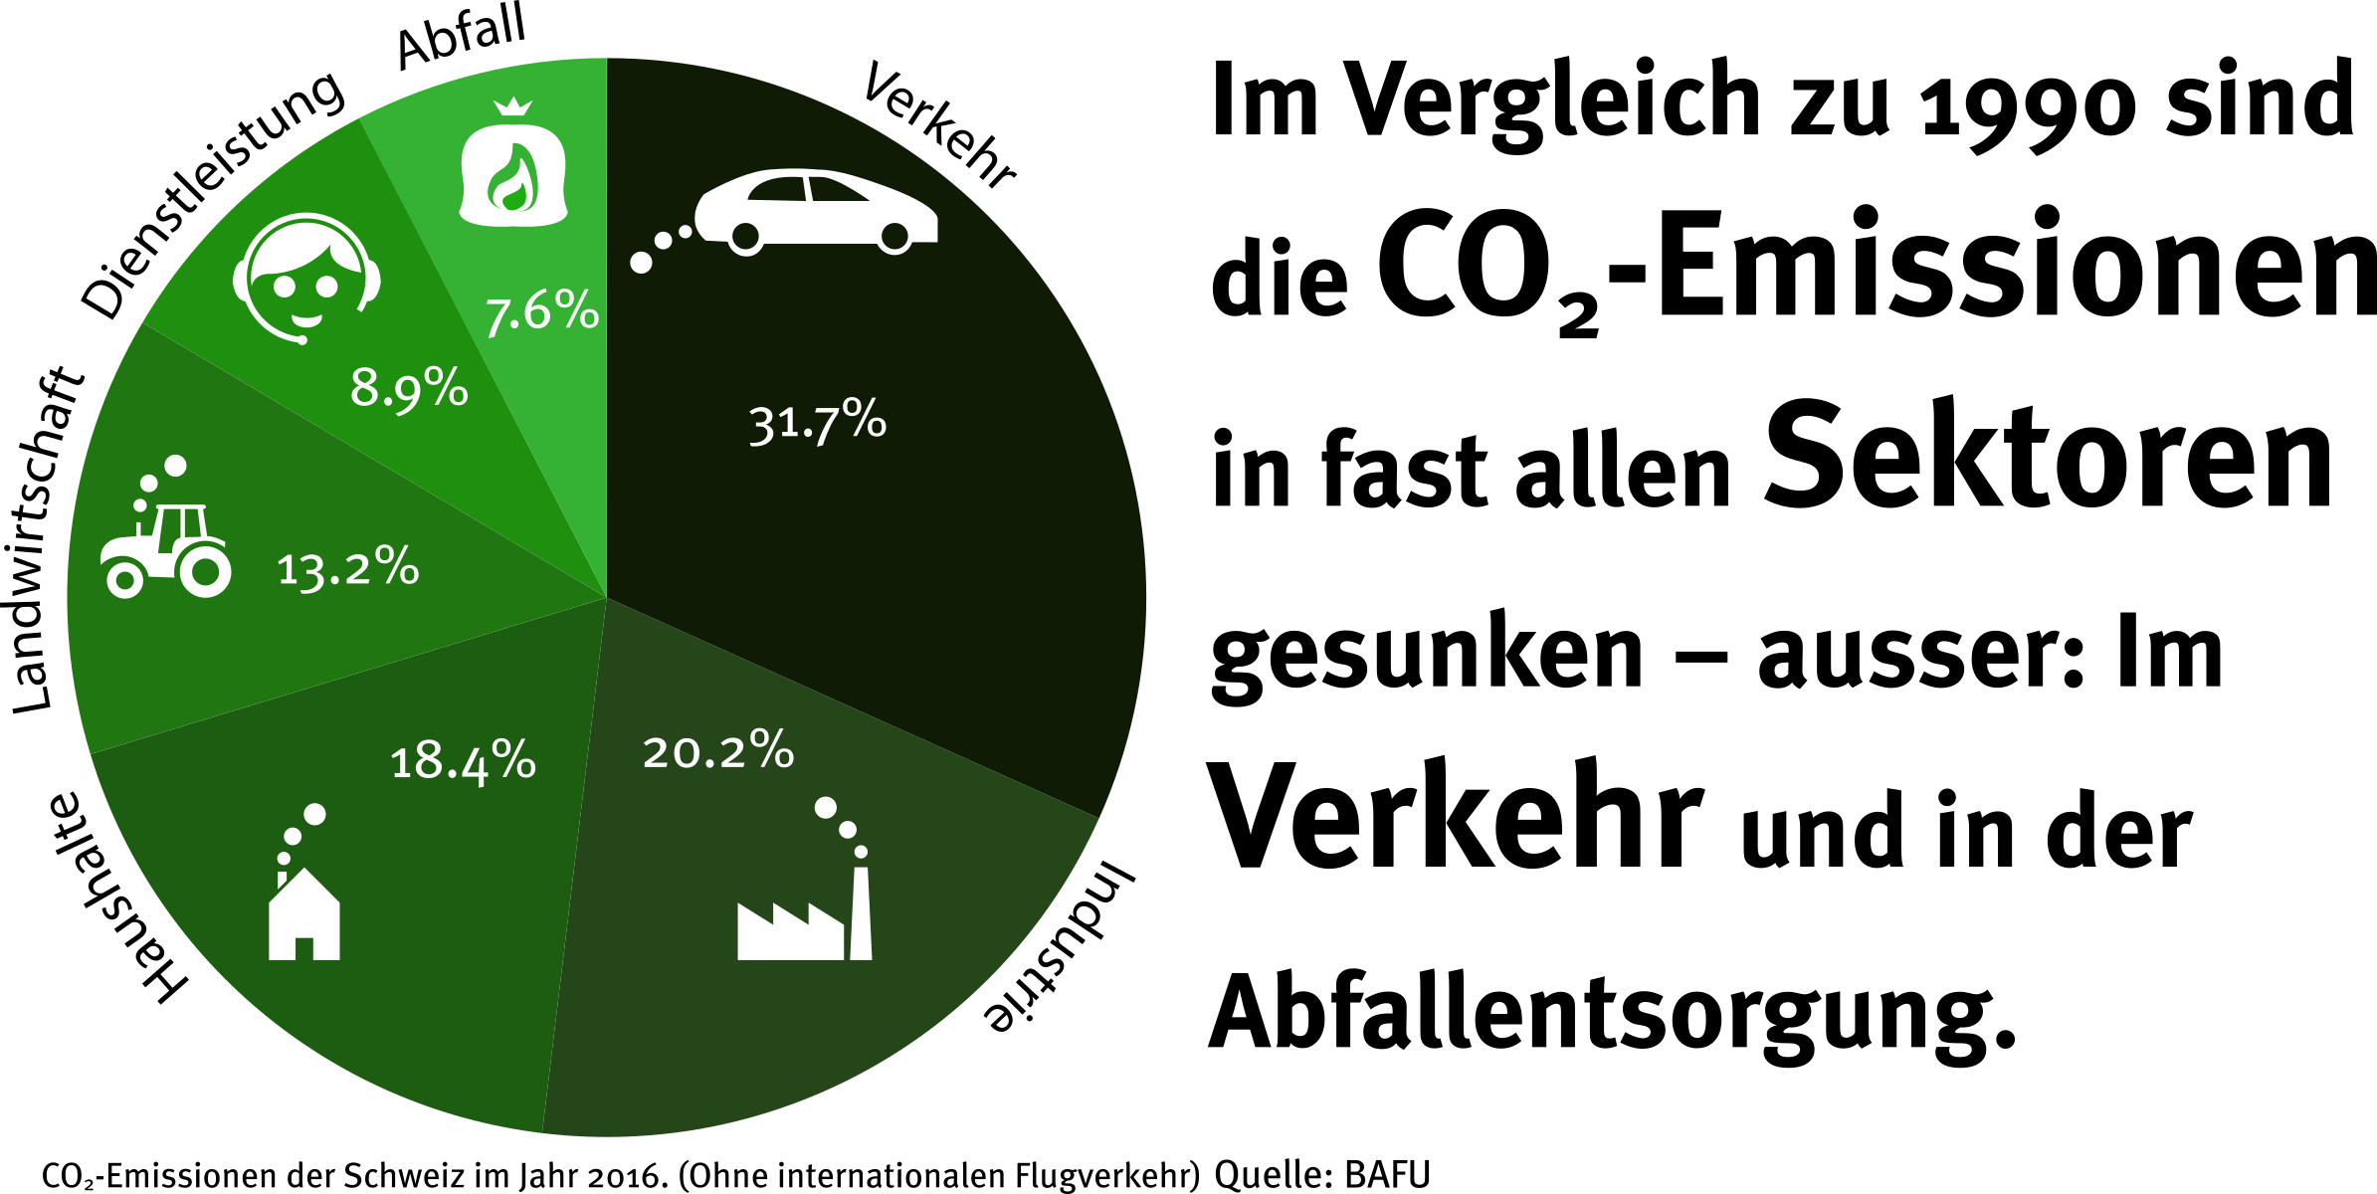
Ausgangslage

Slide 31
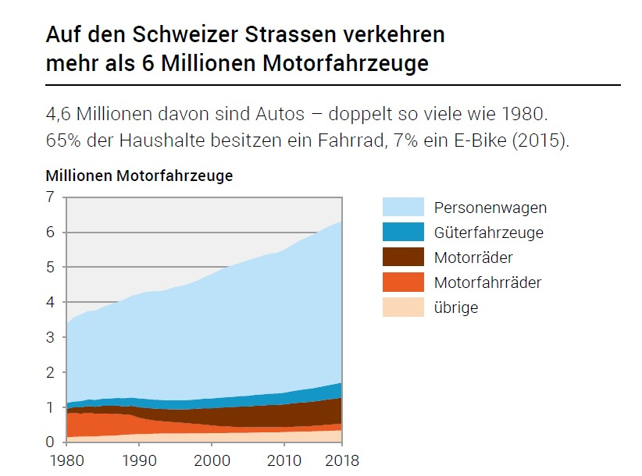
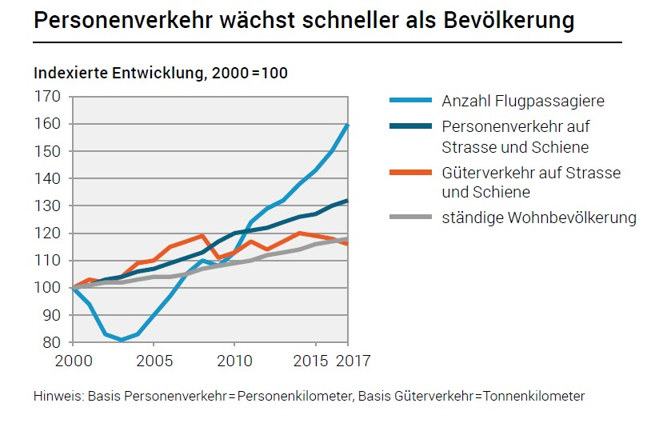
Mobilitätsverhalten

Slide 32
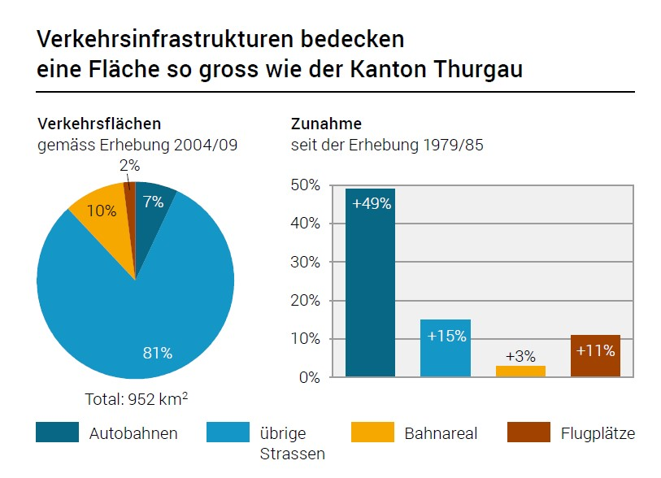
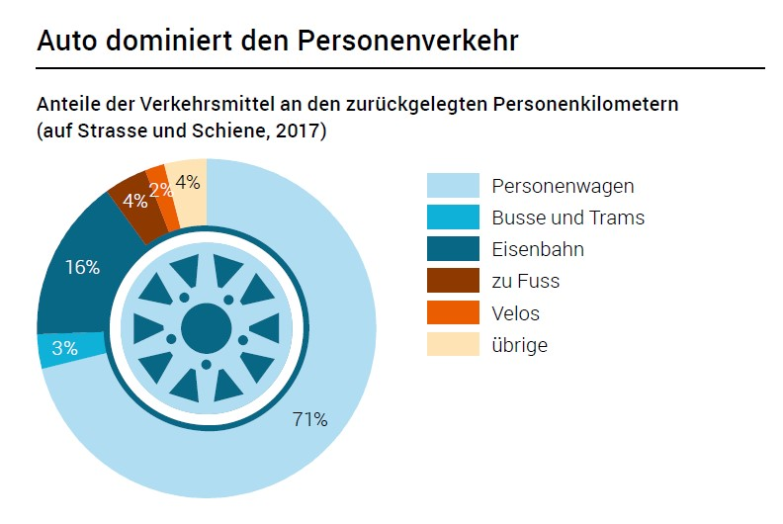

Slide 33
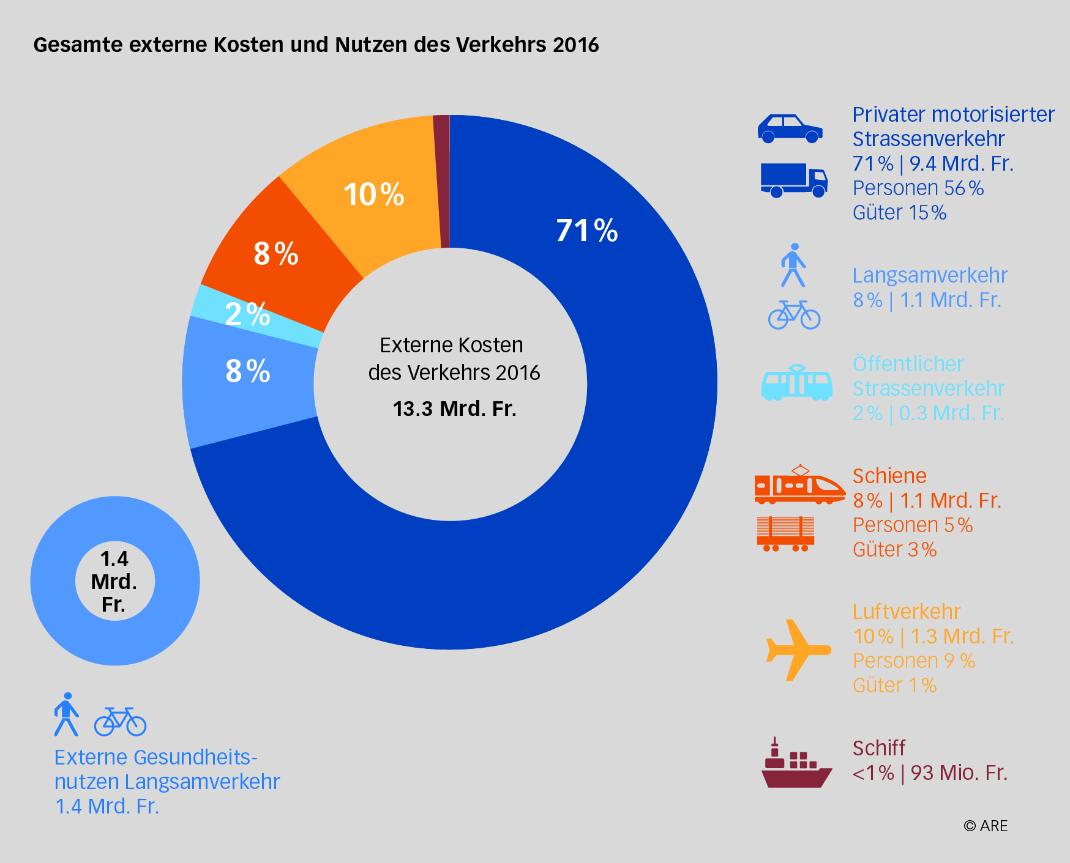

Slide 34
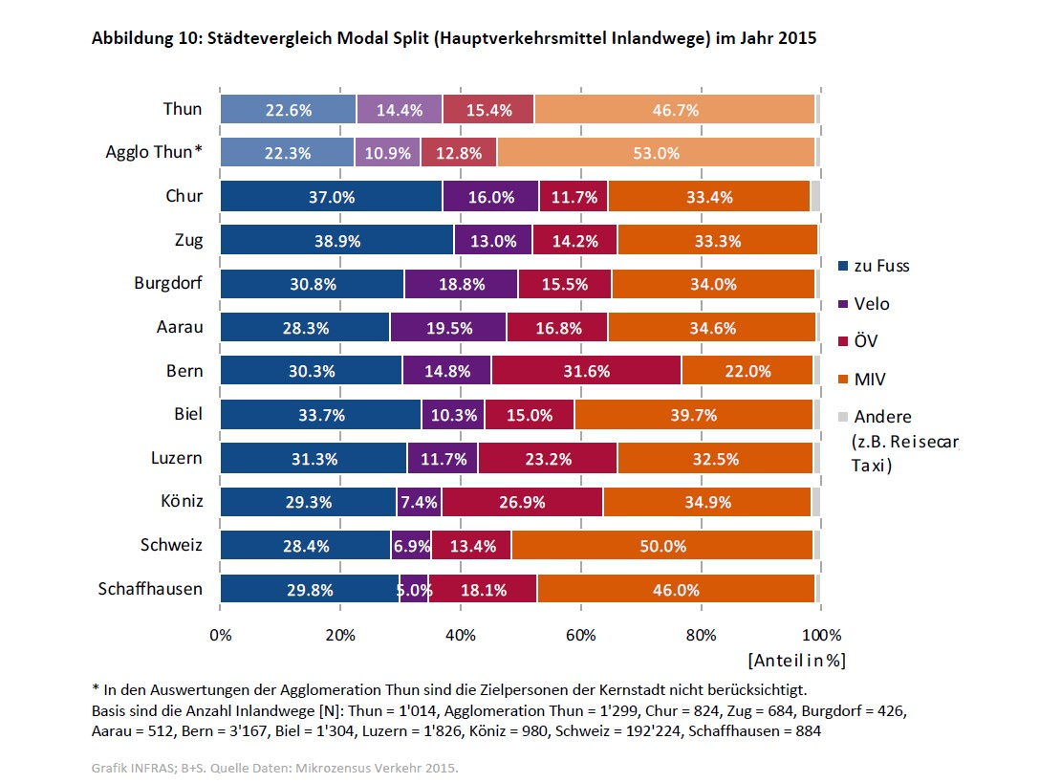
Situation Thun

Slide 35
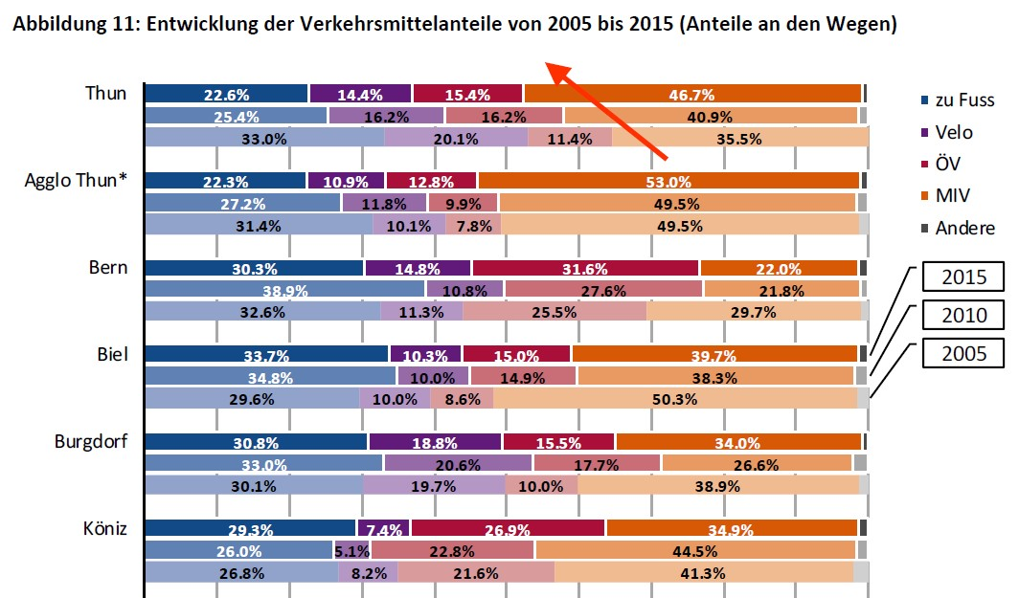

Slide 36
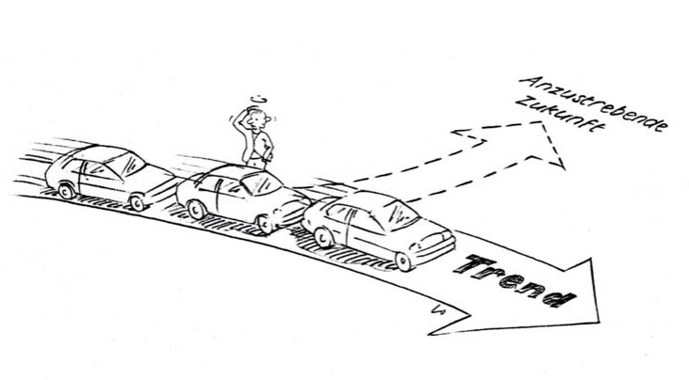
Wie weiter?

Slide 37
Wie weiter?
3V-Strategie der nachhaltigen Verkehrspolitik:
Vermeiden
Verlagern
Verträglich gestalten
Stadt der kurzen Wege
Home Office, Video-Konferenzen
Autofreies Wohnen
Sharing-Plattformen
Parkplatzbewirtschaftung
P+R Anlagen
City-Logistik
Modal Split verändern:
Ausgebauter ÖV
Attraktive Wege für Fussverkehr
Attraktive Veloinsfrastruktur
Gefahrenstellen sanieren
Kombinierte Mobilität
Ressourcenschonende
Verkehrsmittel
Elektromobilität
Tempo 30

Slide 38
Wie weiter?
Mögliche Massnahmen in Thun:
Velo-Offensive: Anteil Veloverkehr auf 25% bis 2030 (+5% gegenüber 2005):
Massnahmen Langsamverkehr aus Agglomerationsprogramm umsetzen
Langsamverkehrsverbindung entlang der Gleise vom Bahnhof via Selve ins Schwäbis
Aare-Querung Bächimattquai – Schadau
Bikesharing Ausbau in der ganzen Region
Mehr Veloabstellplätze, bessere Velostation am Bahnhof

Slide 39
Wie weiter?
Mögliche Massnahmen in Thun:
Fussgänger*innen-Offensive: Anteil Fussverkehr auf 38% bis 2030 (+5% gegenüber 2005):
Autofreie Innenstadt
Attraktive Fusswege
Tempo 30

Slide 40
Wie weiter?
Mögliche Massnahmen in Thun:
ÖV-Ausbau: Anteil ÖV auf 25% bis 2030 (+10% gegenüber 2005)
Kombinierte Mobilität: Sharingplattformen, Veloverleihsysteme etc.
Resultat: MIV-Anteil sinkt auf 12% (-35% gegenüber 2015)

Slide 41
Wie weiter?
Mögliche Massnahmen in Thun:
Fossilfreie Mobilität:
ÖV elektrifizieren mit Strom aus erneuerbaren Quellen
Unvermeidbaren MIV elektrifizieren
Strategie Elektromobilität: Zweckmässige Ladeinfrastruktur erstellen

Slide 42

Vielen Dank für Ihr Interesse!

Slide 43
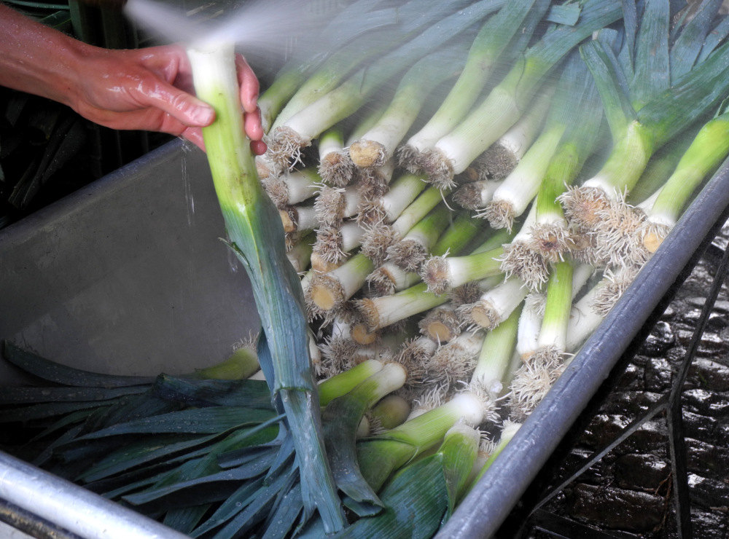
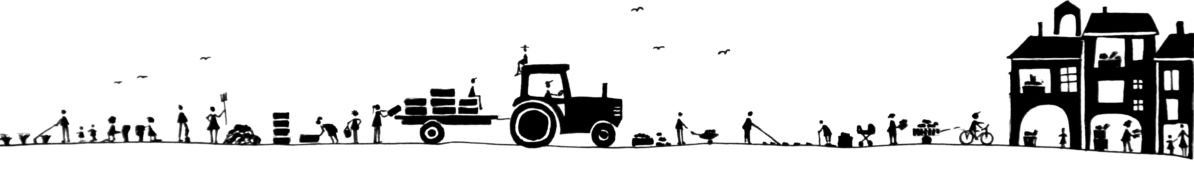
SOLIDARISCHE
LANDWIRTSCHAFT
IM ERLENGUT

Slide 44
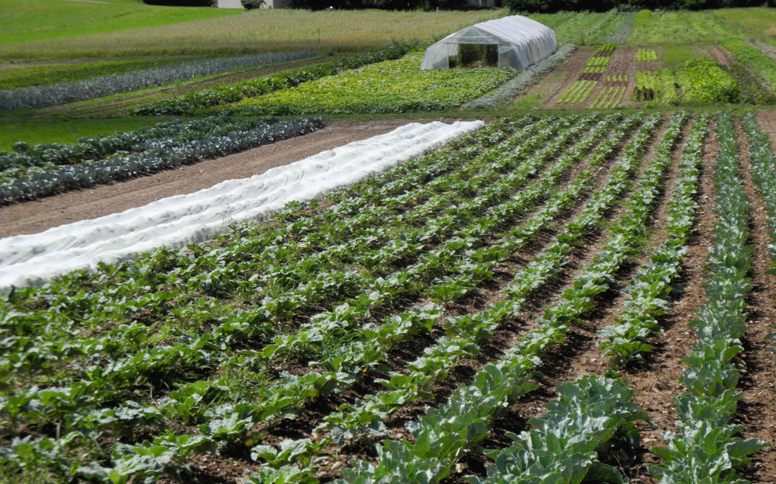
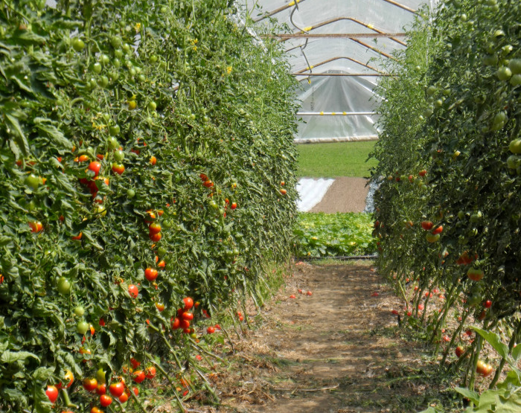
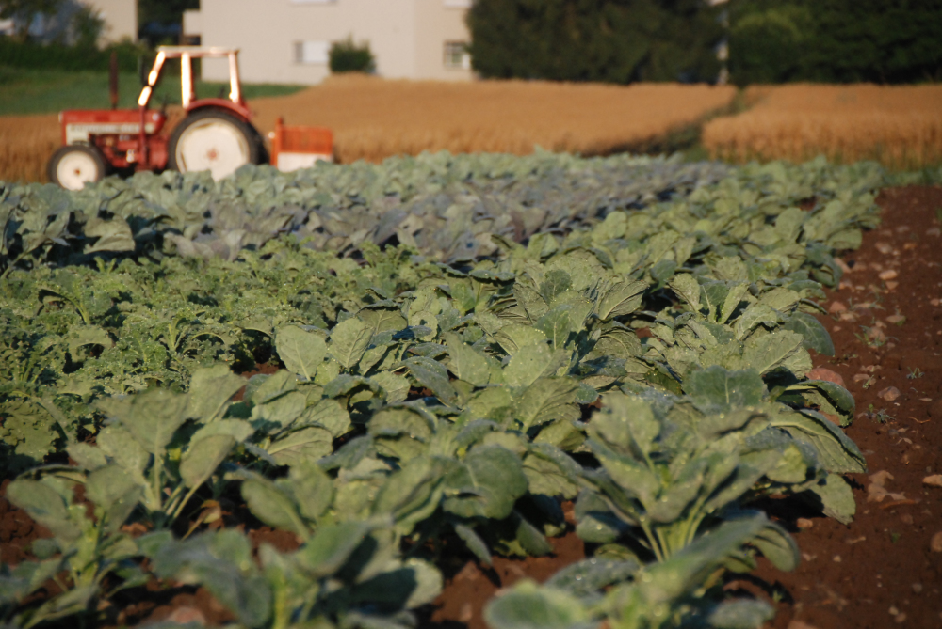
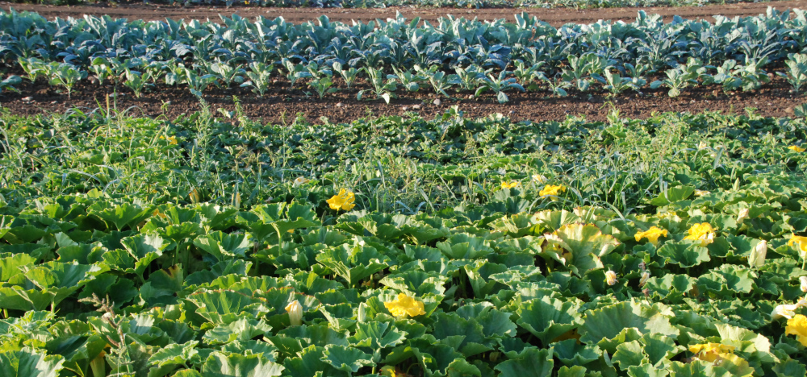
DER BETRIEB: BIOGEMÜSE ERLENGUT

Slide 45
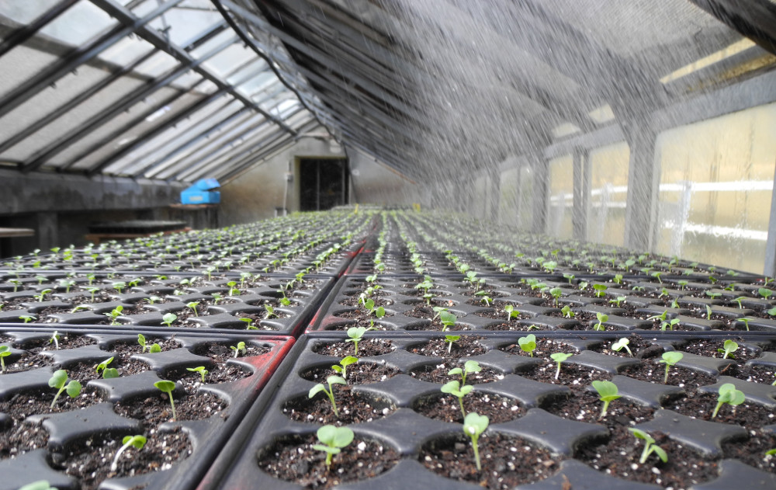
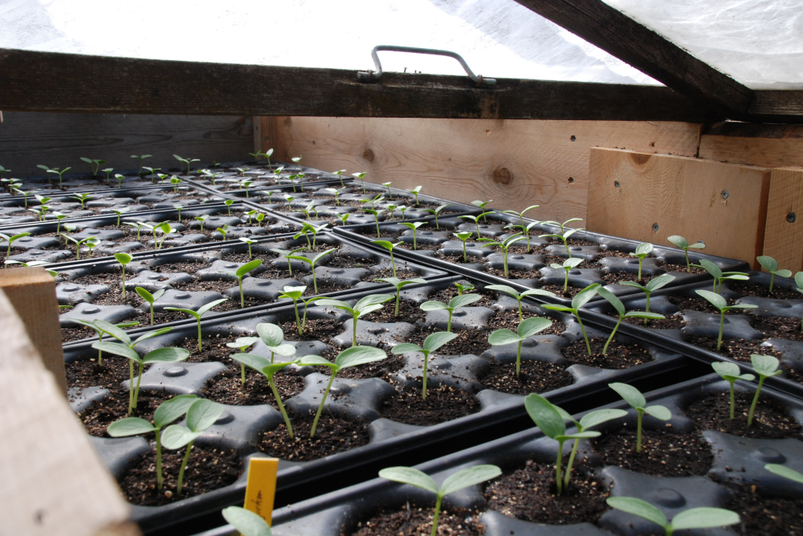
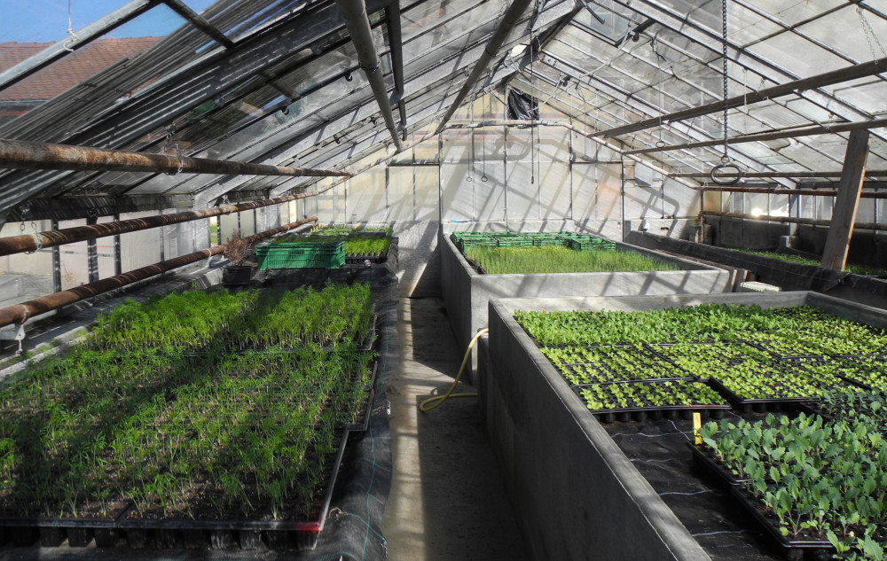
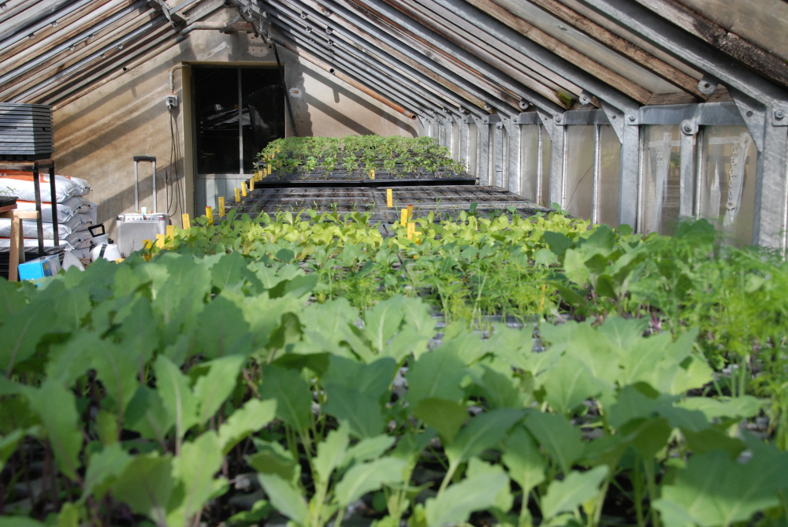
DER BETRIEB: BIOGEMÜSE ERLENGUT

Slide 46

SOLIDARISCHE LANDWIRTSCHAFT: SO FUNKTIONIERT'S
max. 80 Haushalte in der Region Steffisburg/Thun
Konsument_innen
wöchentliche Gemüsetaschen
Zugang zu ökologisch produzierten, regionalem Gemüse
Abnahmegarantie
Grundgedanken und Beweggründe für die Solawi im Erlengut
Finanzierung der Produktion
gesichertes Einkommen für Produzent_innen
Risikoteilung
Austausch zwischen Produzent_innen und Konsument_innen
Gemeinschaft
gegenseitige Wertschätzung
Verantwortlichkeit
Solidarität
keine Vertriebskosten
keine Werbung
ökonomische Unabhängigkeit
Abokosten:
kleines Abo: 980 CHF/Jahr
Grosses Abo: 1’560 CHF/Jahr
Mitarbeit auf dem Betrieb
Kontakt zu Landwirtschaft, Natur und Betrieb
Produzent_innen
‘Biogemüse Erlengut’
Betriebsleitende und Bewirtschaftende: Quentin und Cecilia
Betriebstyp: BioSuisse und Demeter
Betriebsfläche 1.3ha, davon 0.8ha Gemüse

Slide 47
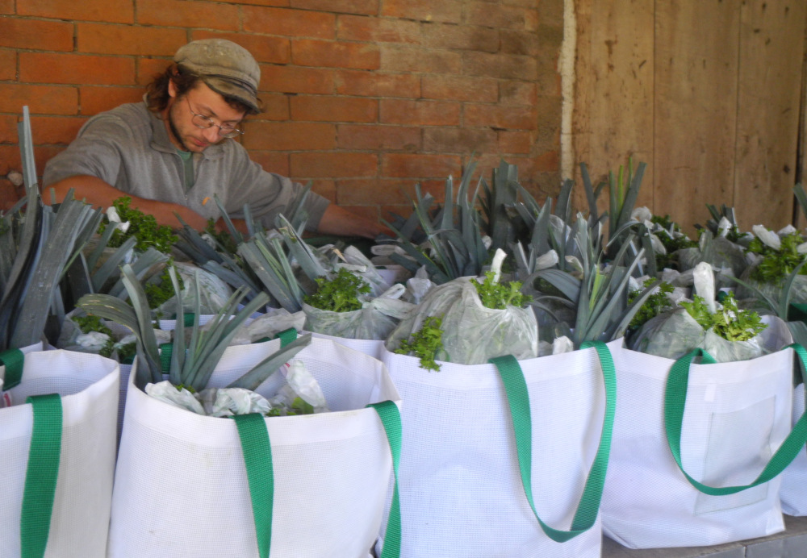
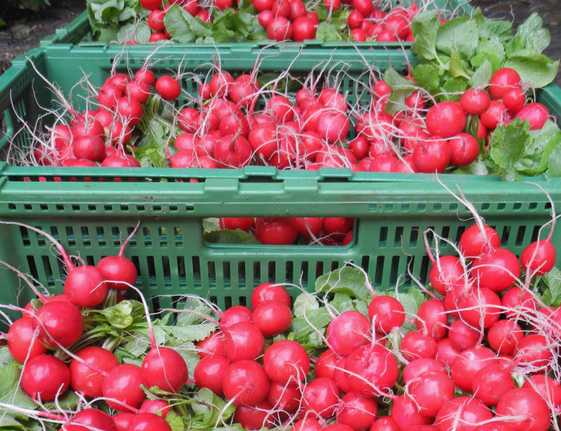
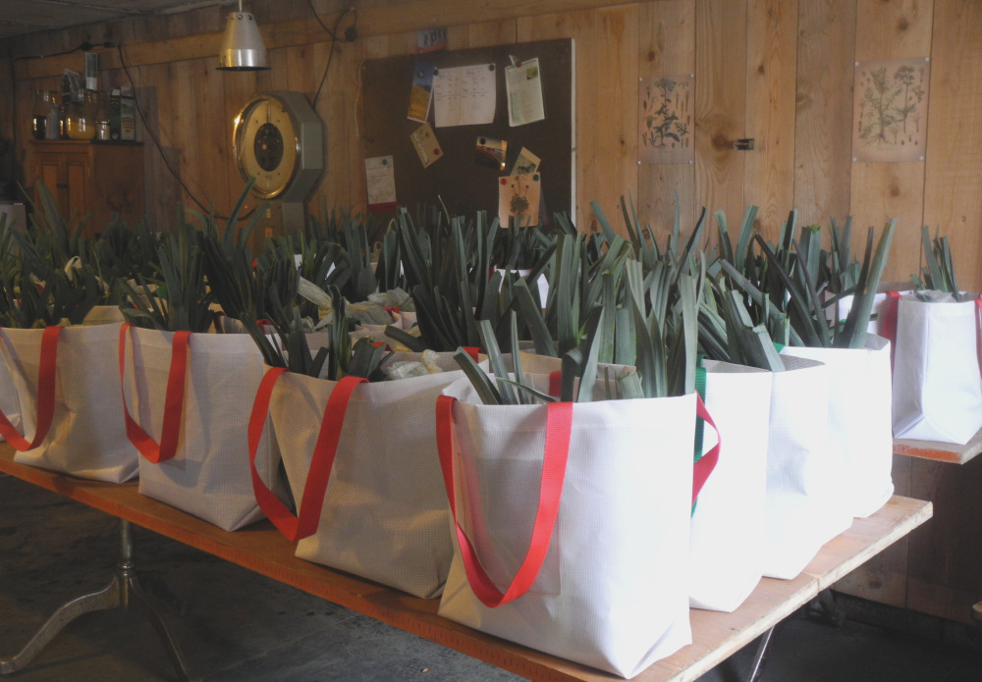

SOLIDARISCHE LANDWIRTSCHAFT: ERNTEANTEIL

Slide 48
SOLIDARISCHE LANDWIRTSCHAFT: SO FUNKTIONIERT'S
max. 80 Haushalte in der Region Steffisburg/Thun
Konsument_innen
wöchentliche Gemüsetaschen
Zugang zu ökologisch produzierten, regionalem Gemüse
Abnahmegarantie
Grundgedanken und Beweggründe für die Solawi im Erlengut
Finanzierung der Produktion
gesichertes Einkommen für Produzent_innen
Risikoteilung
Austausch zwischen Produzent_innen und Konsument_innen
Gemeinschaft
gegenseitige Wertschätzung
Verantwortlichkeit
Solidarität
keine Vertriebskosten
keine Werbung
ökonomische Unabhängigkeit
Abokosten:
kleines Abo: 980 CHF/Jahr
Grosses Abo: 1’560 CHF/Jahr
Mitarbeit auf dem Betrieb
Kontakt zu Landwirtschaft, Natur und Betrieb
Produzent_innen
‘Biogemüse Erlengut’
Betriebsleitende und Bewirtschaftende: Quentin und Cecilia
Betriebstyp: BioSuisse und Demeter
Betriebsfläche 1.3ha, davon 0.8ha Gemüse

Slide 49




SOLIDARISCHE LANDWIRTSCHAFT: MITARBEIT

Slide 50
SOLIDARISCHE LANDWIRTSCHAFT: SO FUNKTIONIERT'S
max. 80 Haushalte in der Region Steffisburg/Thun
Konsument_innen
wöchentliche Gemüsetaschen
Zugang zu ökologisch produzierten, regionalem Gemüse
Abnahmegarantie
Grundgedanken und Beweggründe für die Solawi im Erlengut
Finanzierung der Produktion
gesichertes Einkommen für Produzent_innen
Risikoteilung
Austausch zwischen Produzent_innen und Konsument_innen
Gemeinschaft
gegenseitige Wertschätzung
Verantwortlichkeit
Solidarität
keine Vertriebskosten
keine Werbung
ökonomische Unabhängigkeit
Abokosten:
kleines Abo: 980 CHF/Jahr
Grosses Abo: 1’560 CHF/Jahr
Mitarbeit auf dem Betrieb
Kontakt zu Landwirtschaft, Natur und Betrieb
Produzent_innen
‘Biogemüse Erlengut’
Betriebsleitende und Bewirtschaftende: Quentin und Cecilia
Betriebstyp: BioSuisse und Demeter
Betriebsfläche 1.3ha, davon 0.8ha Gemüse

Slide 51

BIOGEMÜSE ERLENGUT
CECILIA SUTER & QUENTIN REPOND
ERLENSTRASSE 41
3612 STEFFISBURG
erlengutbio.wordpress.com
erlengut.bio@gmx.ch

Slide 52
Vielen Dank fürs Mitmachen.

Slide 53


